Slide 1


Отчёт о деятельности МОЦ Тандинский в рамках федерального проекта «Успех каждого ребёнка» национального проекта «Образование»
Иргит Тамара Алдын-ооловна
Руководитель МОЦ Тандинский
23ноября 2022 г.

Slide 2
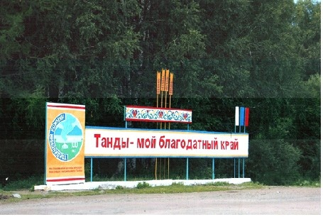
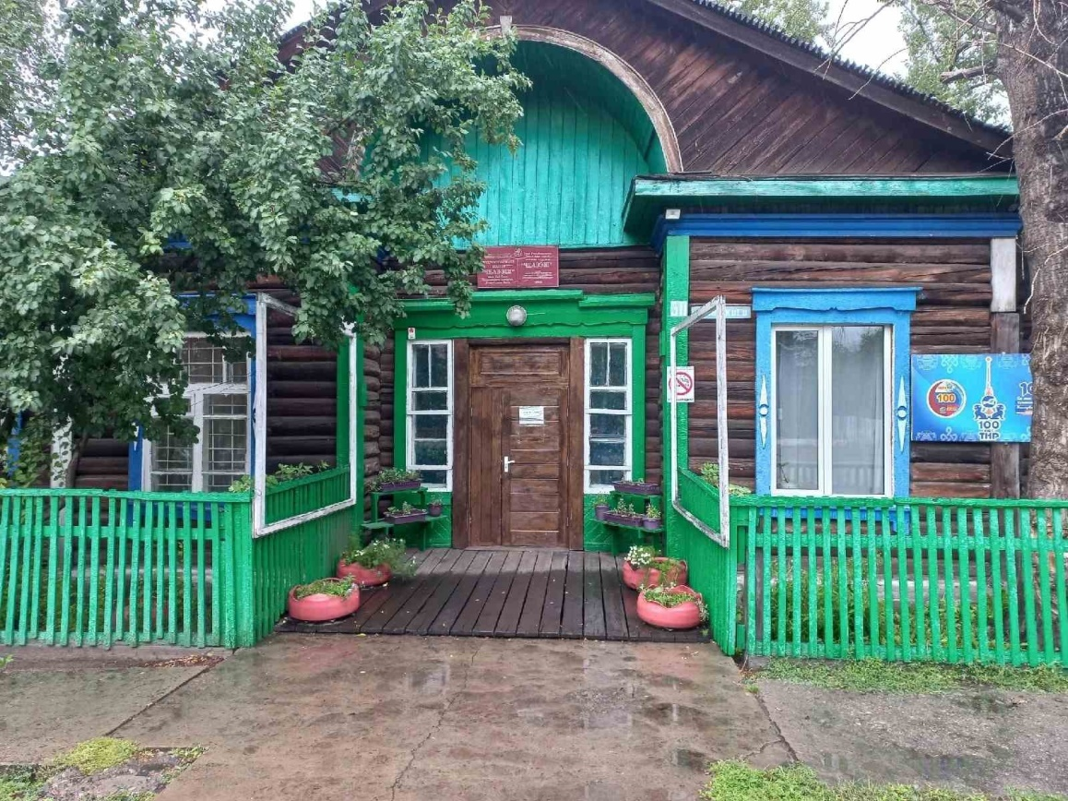
Кожуун- Тандинский
Площадь: 170,5 км2
Площадь- 5 091 км²
Районный центр – с.Бай-Хаак
Население кожууна: 16559чел
Расстояние до Кызыла: 78км
Количество муниципальных образований: 10
Количество детей в возрасте от 5 до 18 лет: 5281 человек
Количество школ: 10
Количество детских садов: 13
Количество СПО: 1
Количество УДО: 1

Slide 3

Сайт: : -https://cheleesh-bai-haak.rtyva.ru/
Юридический адрес:
Республика Тыва, Тандинский кожуун, с.Бай-Хаак, ул.Горького д.30.
Руководитель МОЦ:
Иргит Тамара Алдын-ооловна
Всего 84 образовательных организаций зарегистрированы в навигаторе ПФДО
МОЦ
1.Тандинский
Всего ОУ –19
УДО-1
Школы-10
Дет.сады-4
Спортшколы-1
СПО-1
Школа-интернат-1
4.Тере-Хольский
Всего ОУ-2
УДО- 0
Школа -1
Детсад-1
Спортшкола-0
2.Тес-Хемский
3.Эрзинский
Всего ОУ-16
УДО-0
Школы-8
Дет.сады-7
Спортшколы-1
Всего ОУ- 17
УДО-1
Школы-6
Дет.сады-9
Спортшколы-1
6.Улуг-Хемский
5.Чеди-Хольский
Всего УО- 9
УДО-0
Школы-5
Дет.сады-3
Спортшкола-1
Всего ОУ-21
УДО-1
Школы-10
Гимназия-1
Школа-интернат-1
Спортшкола-1
СПО-1

Slide 4
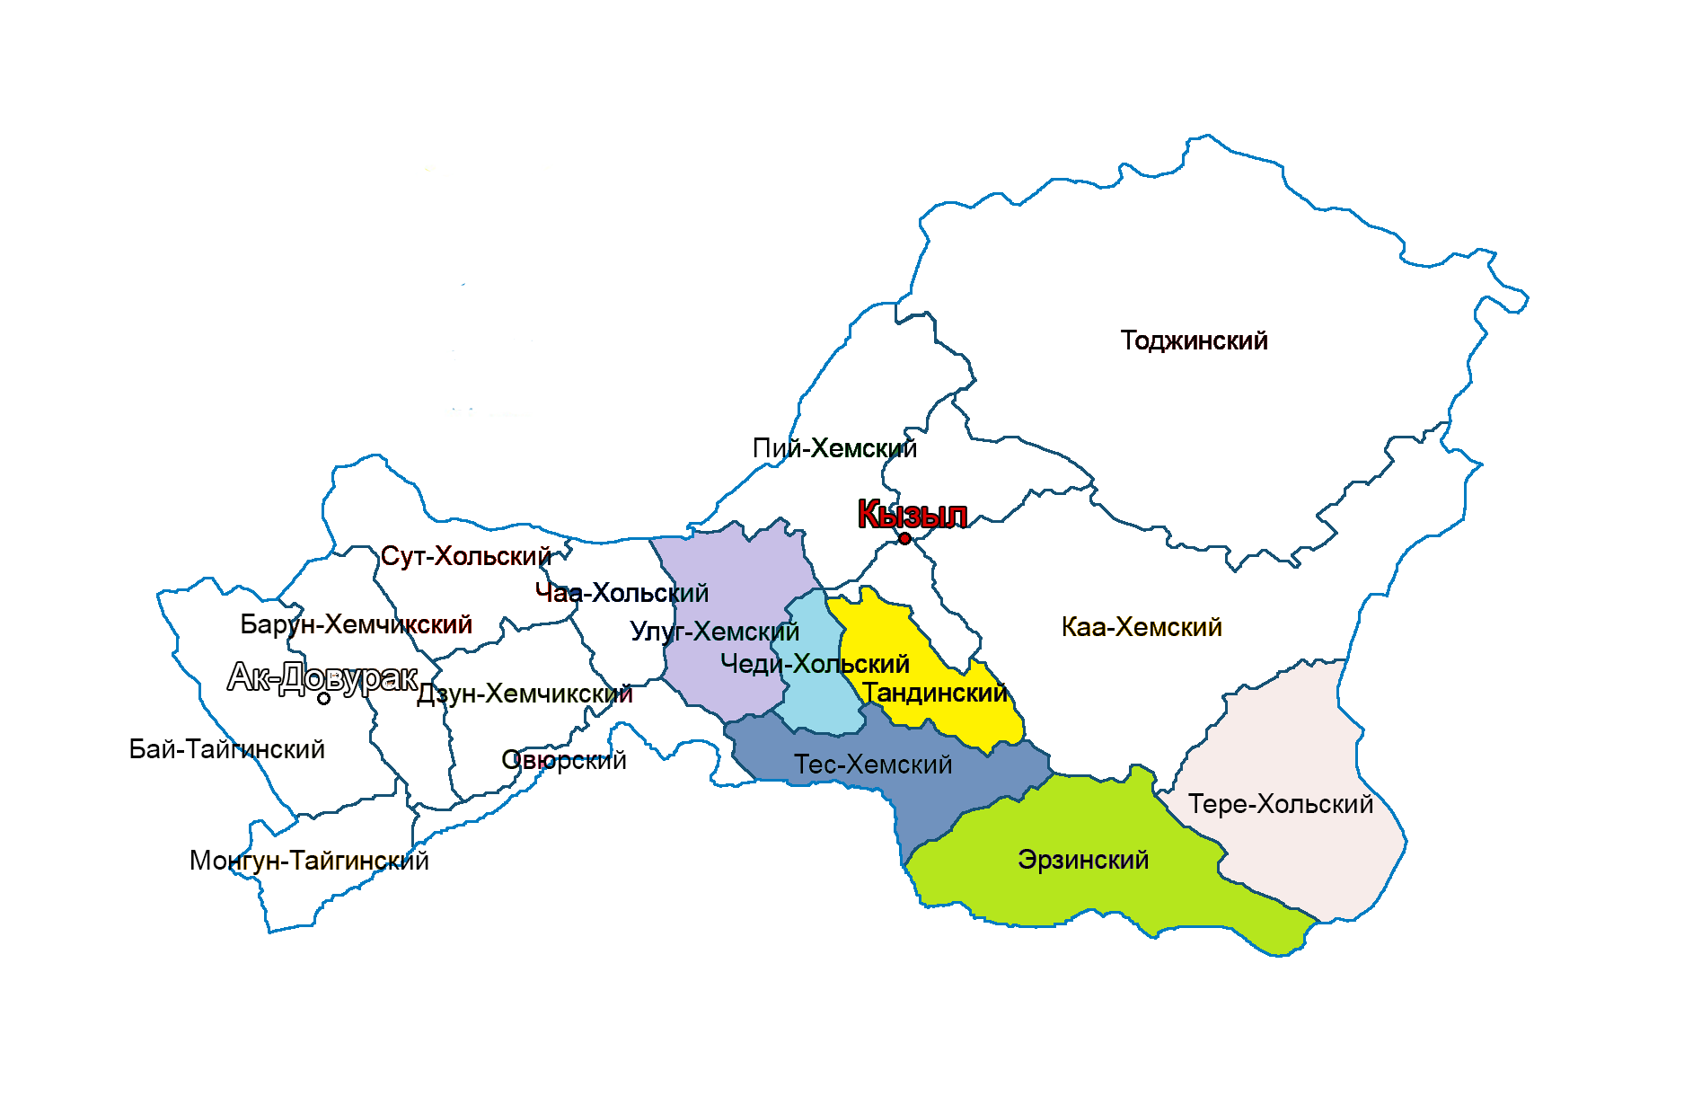
Тандинский, Тес-Хемский, Эрзинский, Тере-Хольский, Чеди-Хольский, Улуг—Хемский кожууны.

Slide 5
МОДЕЛИ ВЫРАВНИВАНИЯ ДОСТУПНОСТИ ДОПОЛНИТЕЛЬНЫХ ОБЩЕОБРАЗОВАТЕЛЬНЫХ ПРОГРАММ ДЛЯ ДЕТЕЙ С РАЗЛИЧНЫМИ ОБРАЗОВАТЕЛЬНЫМИ ВОЗМОЖНОСТЯМИ И ПОТРЕБНОСТЯМИ, В ТОМ ЧИСЛЕ ДЛЯ ОДАРЁННЫХ ДЕТЕЙ ИЗ СЕЛЬСКОЙ МЕСТНОСТИ, ДЕТЕЙ, ОКАЗАВШИХСЯ В ТРУДНОЙ ЖИЗНЕННОЙ СИТУАЦИИ
РАЗНОУРОВНЕВЫЕ (717)
стартовые; базовые; углубленные
ДИСТАНЦИОННЫЕ (0)
Цифровая платформа
СЕТЕВЫЕ (8)
Дети с ОВЗ
Очно-заочная форма
обучения(4)

Slide 6
Экспертиза программ
 | Количество 2021г | Процентные соотношения | Количество 2022 | Процентные соотношения
Всего программ | 875 |  | 717
С ОВЗ | 8 | 0,91% | 8 | 0,91%
Очно-заочная форма обучения | 4 | 0,45% | 4 | 0,45%
Всего проверено | 875 |  | 717
Всего соответствующих | 284 | 32,4% | 486 | 67,7%
Отправлены на доработку | 591 | 67,5% | 321 | 32,2%

Slide 7
В разрезе каждого района
Районы |  | Всего программ 2021г. | Соответствующие программы | % | Всего программ 2022г. | Соответствующие прогрраммы | %
1. | Танды | 142 | 66 | 46,4% | 153 | 78 | 50,9%
2. | Тес-Хем | 118 | 60 | 50,8% | 218 | 93 | 42,6%
3. | Тере-Хол | 8 | 1 | 12,5% | 9 | 1 | 11%
4. | Улуг-Хем | 363 | 65 | 17,9% | 236 | 169 | 71,6%
5. | Чеди-Хол | 98 | 67 | 68,3% | 104 | 71 | 68,2%
6. | Эрзин | 106 | 25 | 23,5% | 108 | 46 | 42,5%

Slide 8
Взаимодействие и сотрудничество
ЭКСПЕРТЫ
- экспертиза ДООП;
- методологическая поддержка
- мониторинг охвата детей дополнительным
образованием
РМЦ
- внедрение модели по всем направленностям;
- координация деятельности всех категорий;
- работа с педагогическими коллективами;
- разработка нормативных документов
МКУ Управление образования администрации Тандинского кожууна
-совместные организация и проведение конкурсов, семинаров
-выездные проверки и оказание методической помощи при зачислении обучающихся
-Мероприятия по рецензированию ДООП и
включение их в реестры Навигатора
Методисты Управления образования по воспитательной работе 6 районов
- внедрение модели на уровне каждого муниципалитета;
- координация деятельности всех категорий;
- работа с педагогическими коллективами;
- разработка нормативных документов
Социальные партнеры
- Центральная библиотечная система Тандинского кожууна
-Центр социальной помощи семье и детям Тандинского кожууна
- Кожуунный дом культуры с.Бай-Хаак
-Спортшкола Тандинского кожууна
-Детская школа искусств с.Бай-Хаак
ПЕДАГОГИЧЕСКИЕ КОЛЛЕКТИВЫ всех образовательных учреждений
- реализация ДООП;
- совершенствование и модернизация ДООП, с учетом мнения экспертов
-проведение обучающих семинаров для молодыхи вновь принятых
педагогов дополнительного образования: работа
на портале ПФДО

Slide 9
ПОВЫШЕНИЕ КВАЛИФИКАЦИИ (ПРОФМАСТЕРСТВА) СОТРУДНИКОВ И ПЕДАГОГОВ МОЦ, СОТРУДНИКОВ И ПЕДАГОГИЧЕСКИХ РАБОТНИКОВ
ФИО методистов | Тема кпк | Количество часов
Оюн Чингис Евгеньевич | Организация дополнительного образования с привлечением федеральной сети детских технопарков «Кванториум» | 16часов
Сартыл Сабина Александровна | Реализация ФГОС общего и профессионального образования: проблемы, поиски, решения | 72 часов
Иргит Тамара Алдын-ооловна | Современный заместитель руководителя ОО | 8 часов
Князева Наталья Владимировна | Руководство начинающему завучу | 8часов
Монгуш Монгун-оол Хеймер-оолович | Методические аспекты внедрения обновленного ФГОС НОО | 16часов

Slide 10
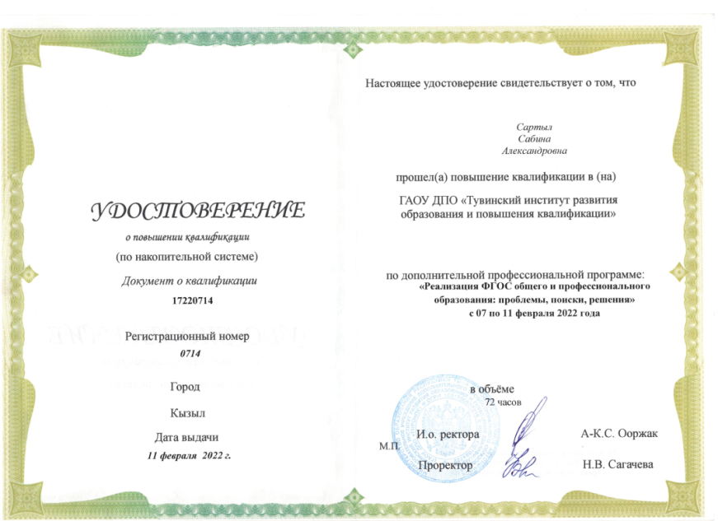
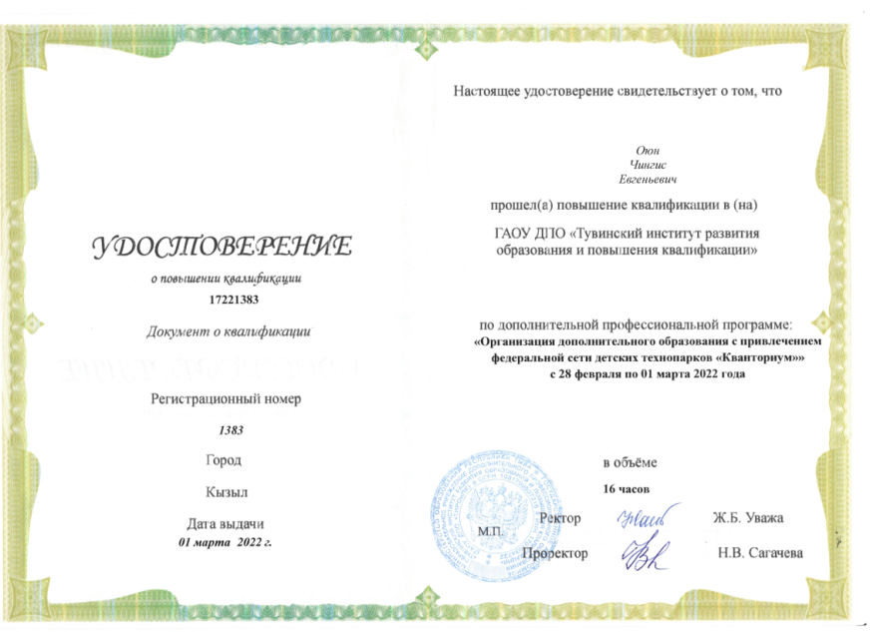
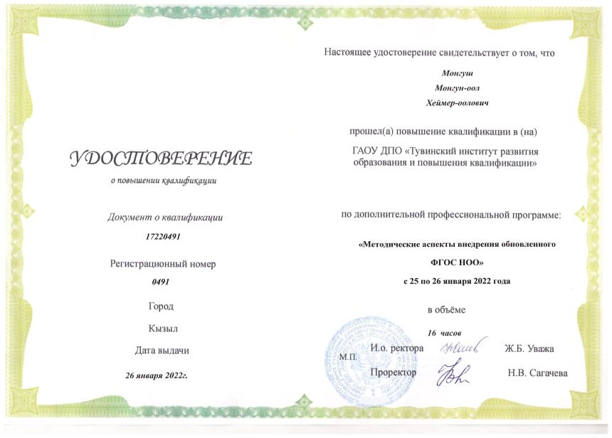
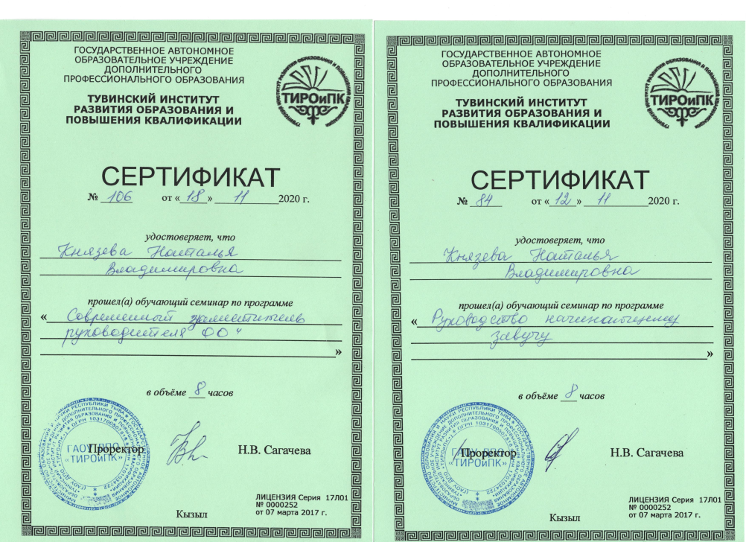
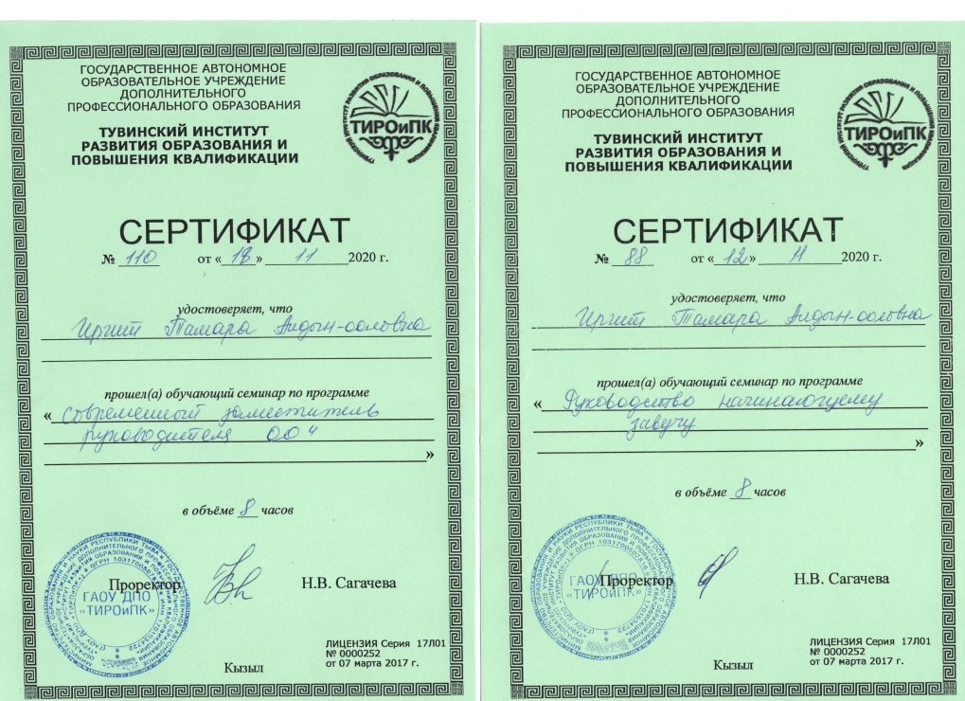

Slide 11

Спасибо за внимание!

